Slide 1
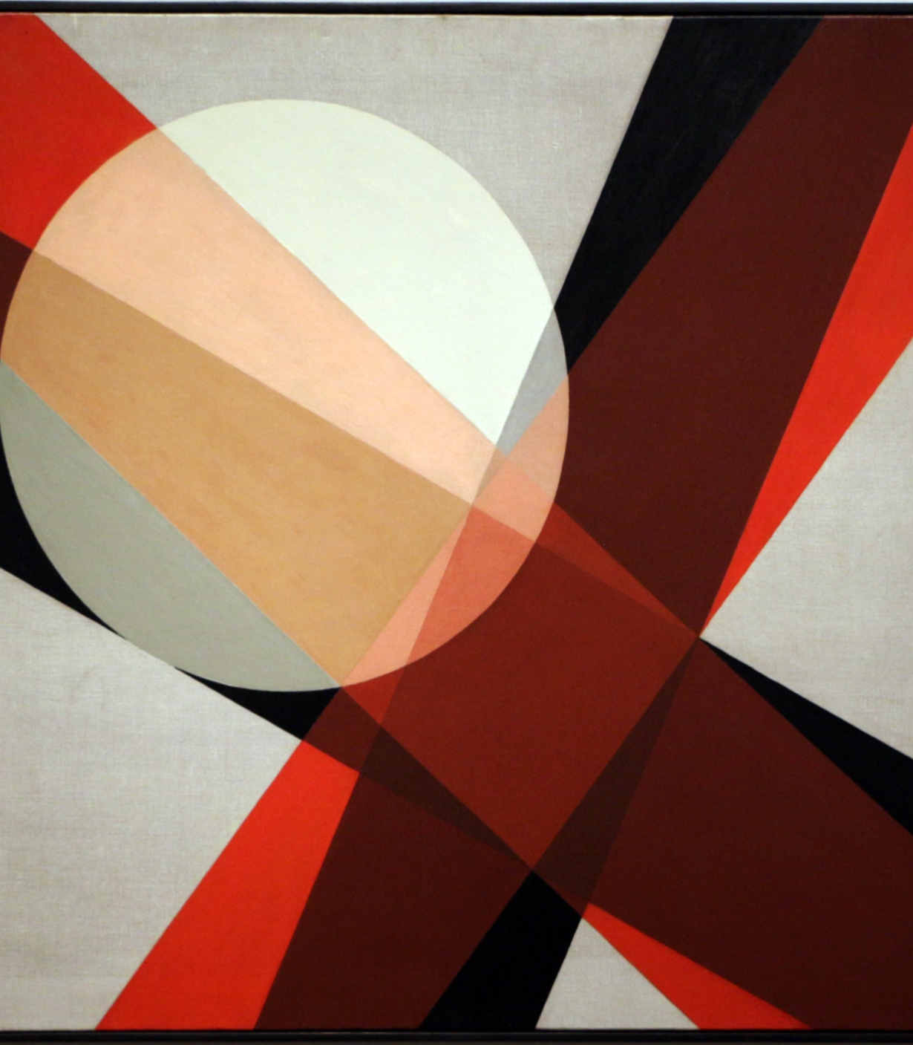
Moderna Avantgarda Neoavantgarda
ve střední Evropě v letech 1914–1968

Slide 2
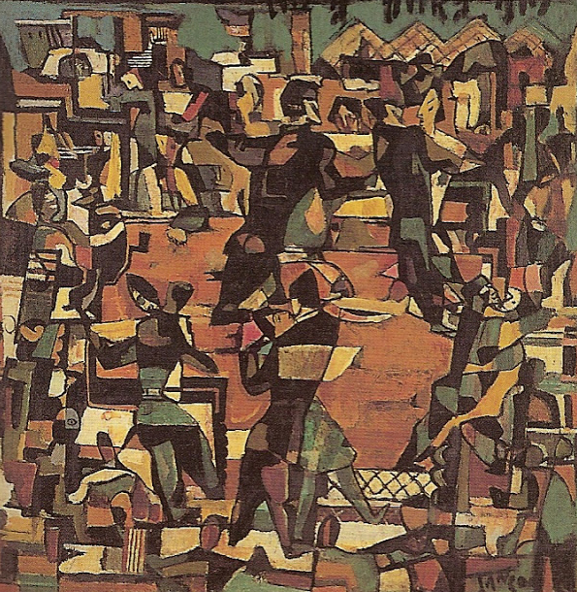
Dada
Začátek v únoru 1916 v kabaretu Voltaire v Curychu (na neutrální půdě). Iniciátoři: Hugo Ball, Tristan Tzara, Hans Arp
Další centra: Berlín, Paříž, Hannover
Marcel Janco, Kabaret Voltaire, 1916

Slide 3
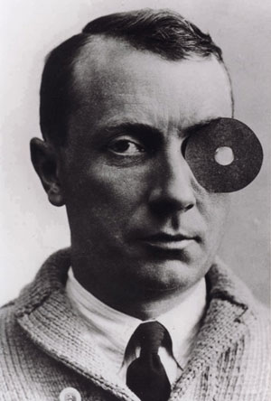
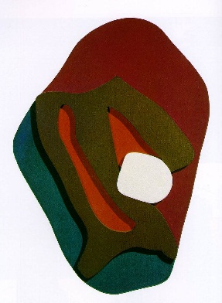
Hans Arp
Enakovy slzy
1916-17

Slide 4
Dada a „neodada“ (pop art) Raoul Hausmann, ABCD, 1923-1924 Andy Warhol, Souper Dress, 1960

Slide 5
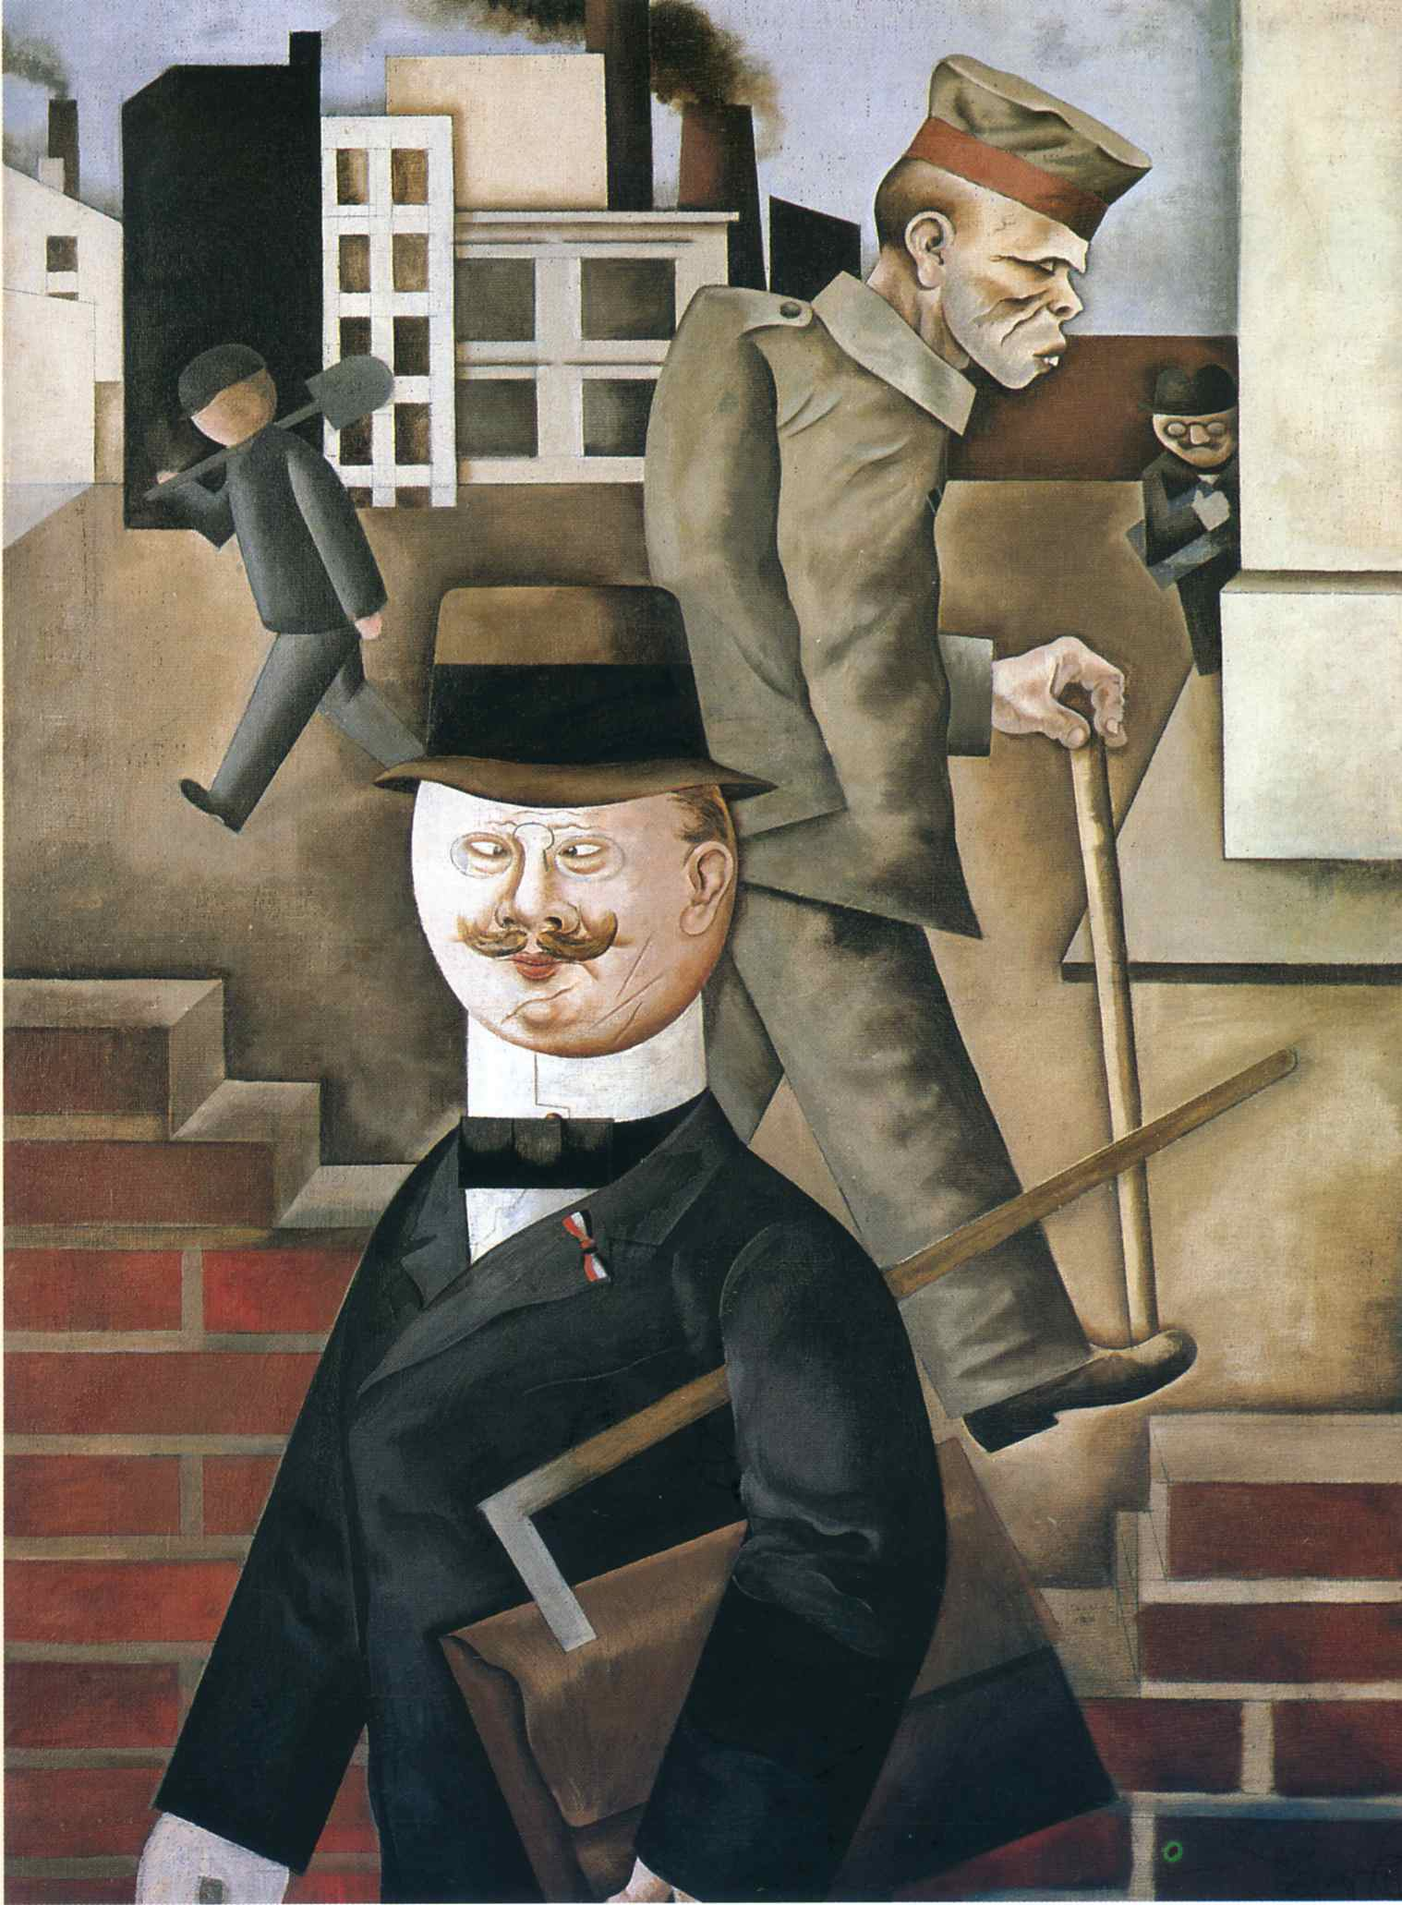
Nová věcnost
Termín Neue Sachlichkeit – G. F. Hartlaub
Představitelé: Georg Grosz (obr. Šedivý den, 1921, další snímek: Básník Max Herrmann-Neisse, 1927), Otto Dix, Christian Schad aj., též v severních Čechách (Ernest Neuschul, Erwin Müller aj.)

Slide 6
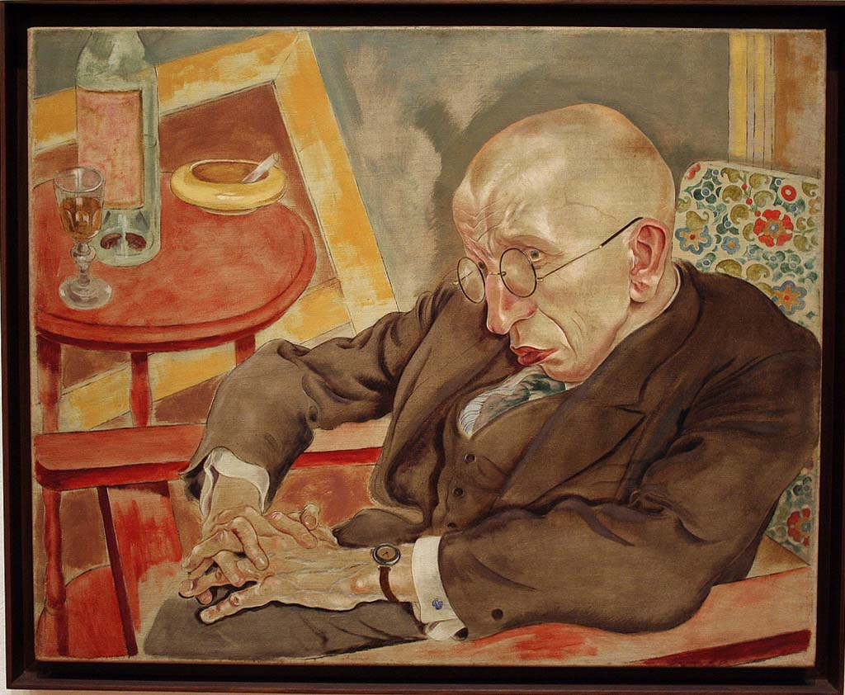

Slide 7
Otto Dix Salon 1, 1921 Moji rodiče, 1924
Notes:
7

Slide 8
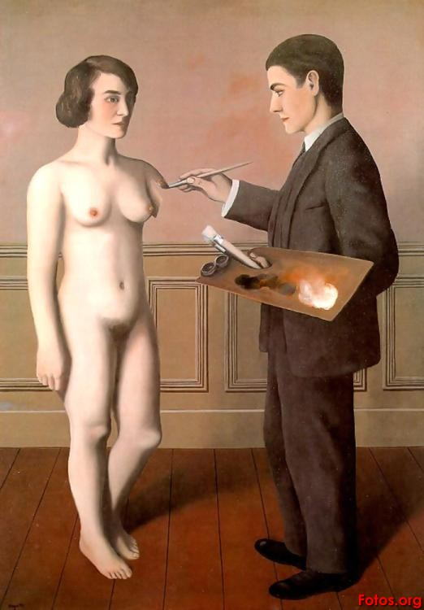
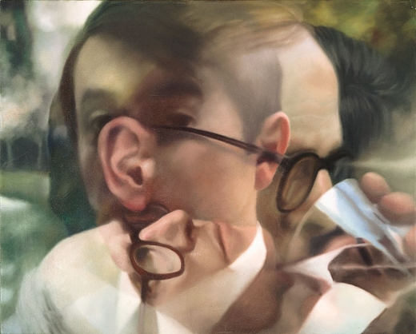
Veristické postupy v malířství 20. století Christian Schad, 1927 René Magritte, 1928 Gerhard Richter, 1975
Akademismus
Nová věcnost / magický realismus (Max Beckmann, Otto Dix, Georg Grosz, Christian Schad)
Surrealismus (Max Ernst, Salvador Dalí, René Magritte)
Oficiální umění nacismu a komunismu (socialistický realismus)
Pop art, fotorealismus, hyperrealismus

Slide 9
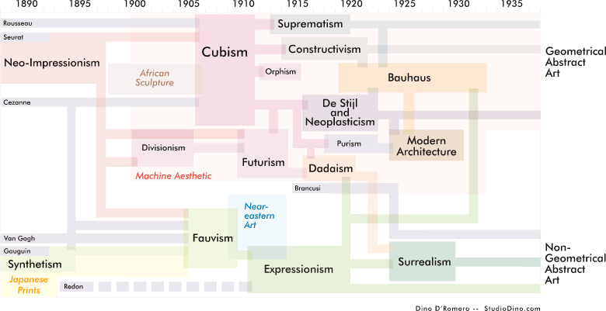
Genealogie umění modernismu pozn.: nebezpečí schematizace a opomíjení děl, které nezapají do vývojové linie; naproti tomu je možno upozornit na díla „solitérů“ – umělců využívajících sice modernistických postupů, ale „nezařaditelných“ do schématu (P. Klee...)

Slide 10
Paul Klee Hračka, 1931

Slide 11
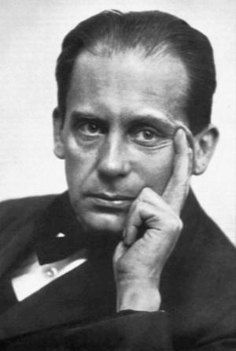
Bauhaus
Zal. 1919 ve Výmaru, 1924 přesun do Desavy, 1932 do Berlína, 1933 zrušen.
Ředitelé: Walter Gropius, Hannes Mayer, Ludwig Mies van der Rohe
Malíři: Johannes Itten, Lyonel Feininger, Vasilij Kandinskij, Paul Klee, Josef Albers, Lászlo Moholy-Nagy aj.
Čeští umělci: Zdeněk Rossmann, Karel Teige aj.

Slide 12
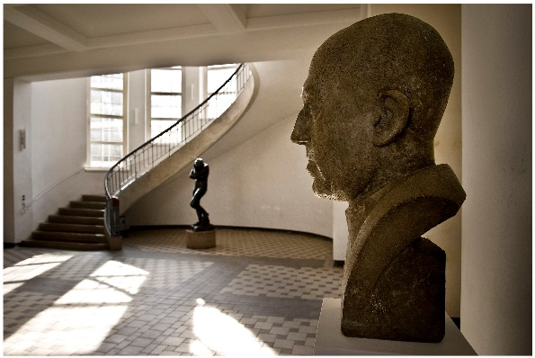
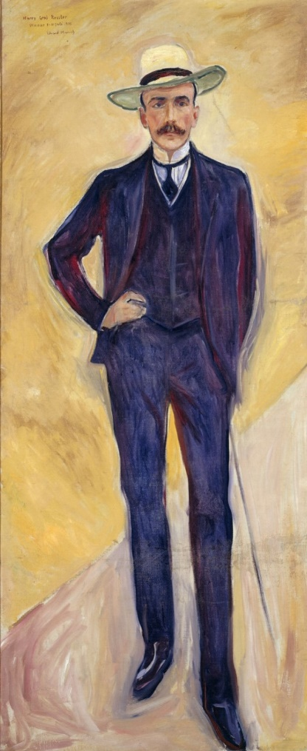
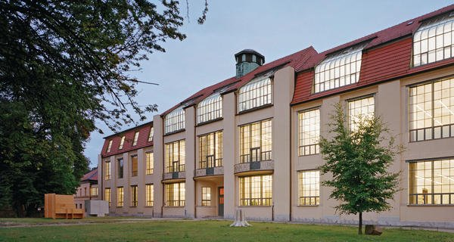
Škola uměleckých řemesel ve Výmaru
Založena 1906
Budova postavena 1906-09, projekt Henry van de Velde
S podporou vévody Harryho Kesslera (portrét od E. Muncha, 1906)

Slide 13
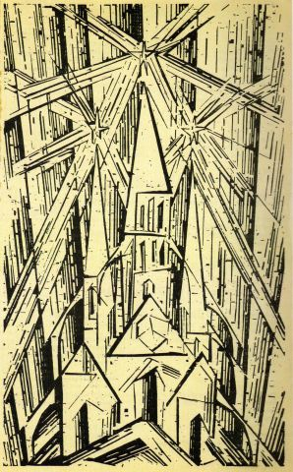
Katedrála budoucnosti
„Vytvoříme nový cech řemeslníků bez třídních rozdílů, kteří odstraní arogantní bariéru mezi řemeslníkem a umělcem. Společně navrhněme a vybudujme novou stavbu budoucnosti, která obsáhne architekturu, skulpturu i malířství v jediném celku a která se jednoho dne bude tyčit k nebesům jako křišťálový palác, dílo miliónů rukou dělníků.“
Proklamace Bauhausu, 1919
Dřevořez L. Feiningera
Další snímek: L. Feininger, Oberweimar 1921

Slide 14
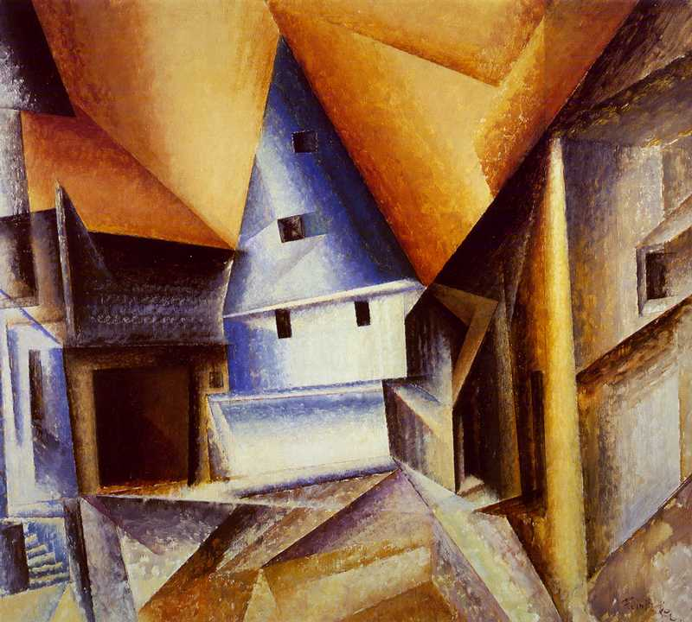

Slide 15
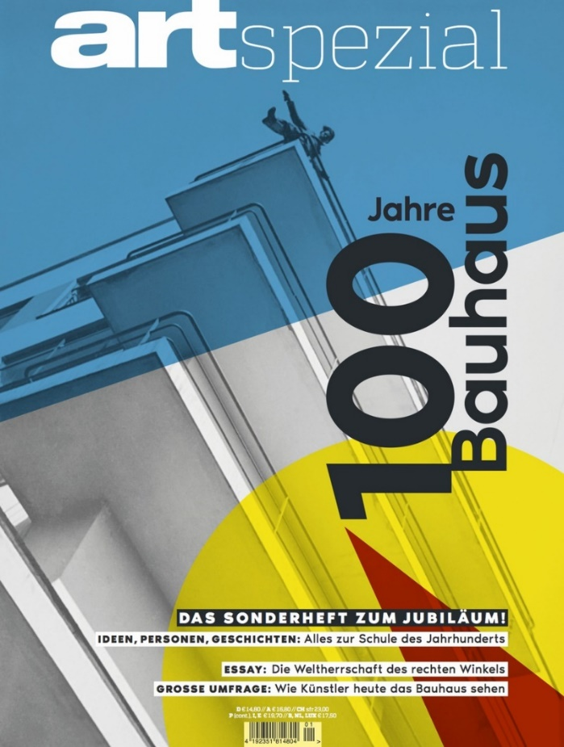
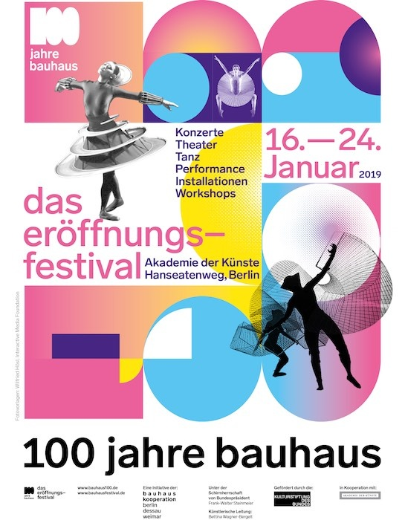
Sto let Bauhausu 2019
https://www.berlin.de/kultur-und-tickets/tipps/bauhaus-100-jahre/
Česká reflexe: Jan Michl, Co Bauhaus dal – a co vzal. Kritické úvahy o modernistickém pojetí designu a architektury, Brno 2020.

Slide 16
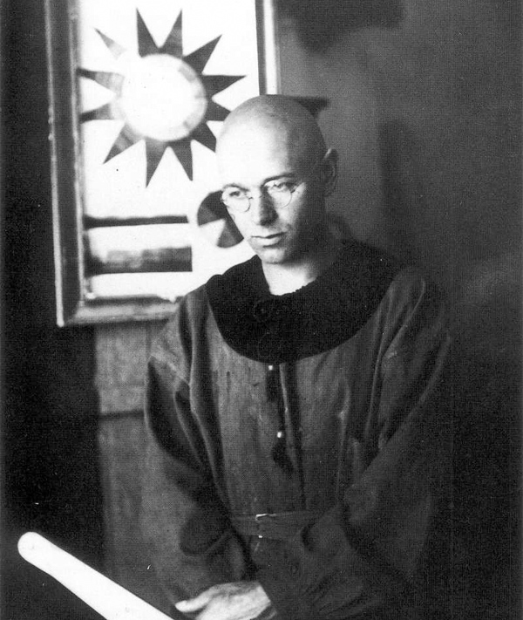
Johannes Itten (foto v pracovním mazdickém kultovním obleku, 1921)

Slide 17
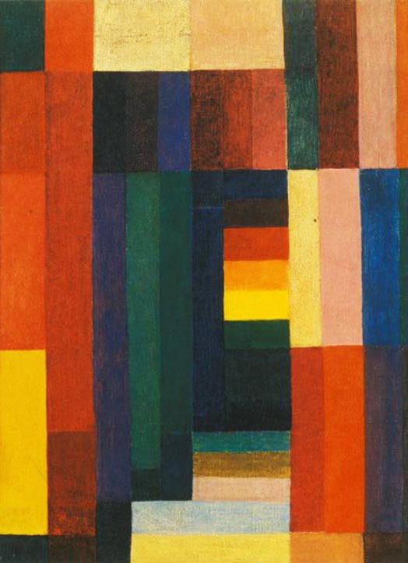
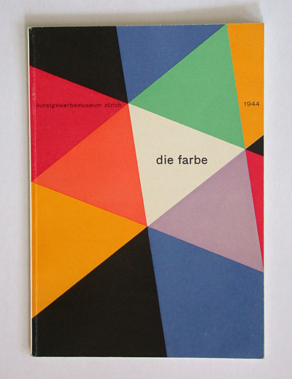
Johennes Itten
Horizontálně-vertikální, 1915
Obálka Die Farbe, 1944
Následuje: Walter Gropius, Bauhaus v Dessau, 1925-26

Slide 18
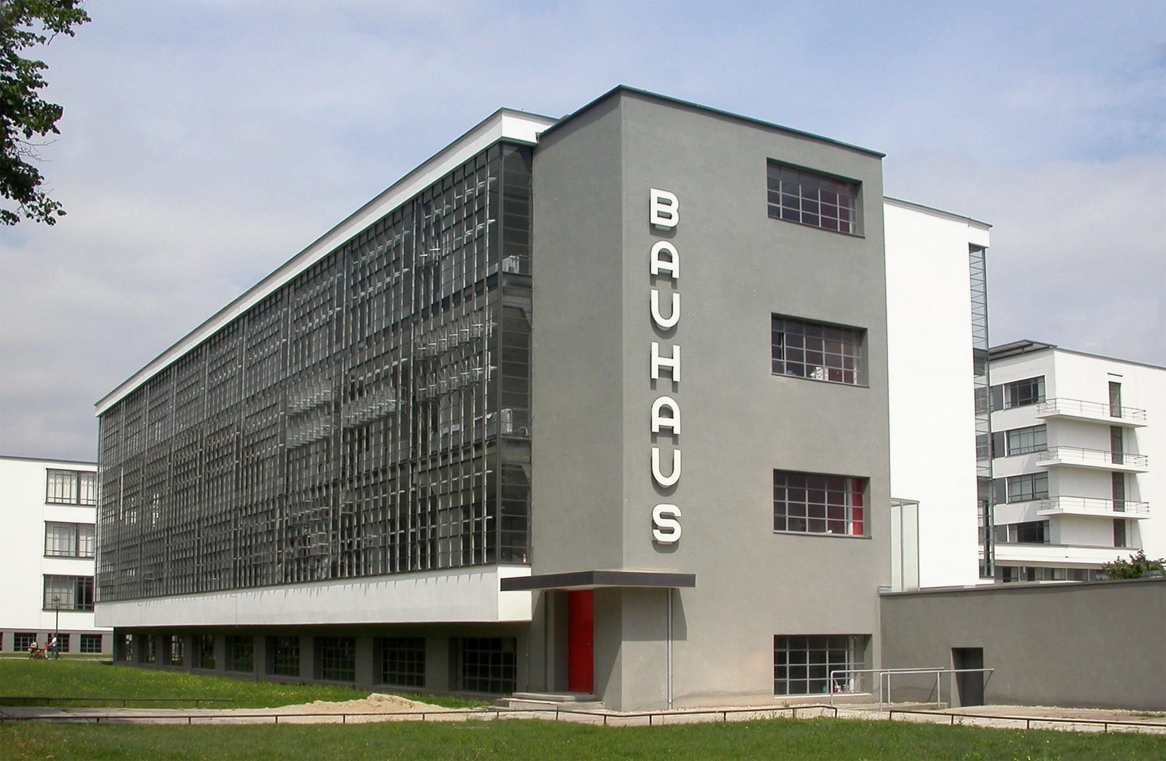

Slide 19
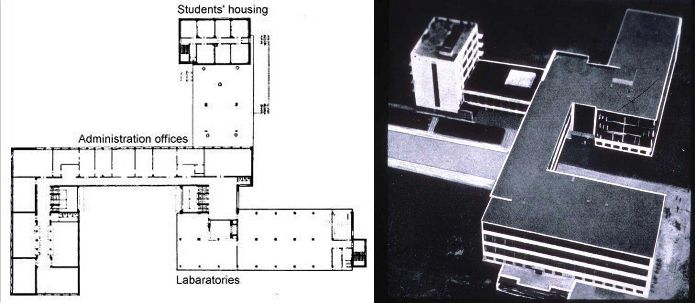

Slide 20
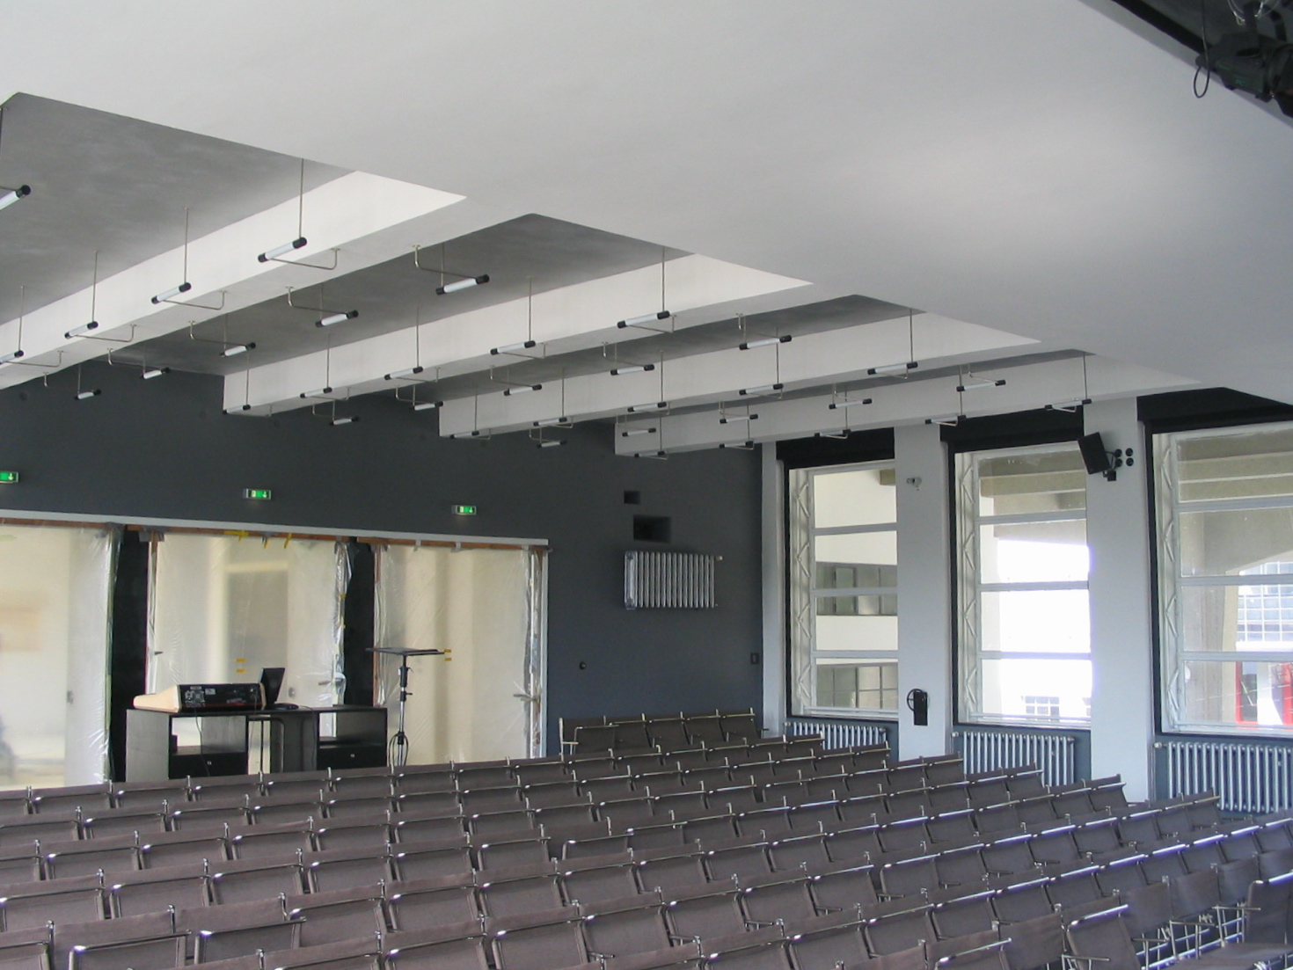

Slide 21
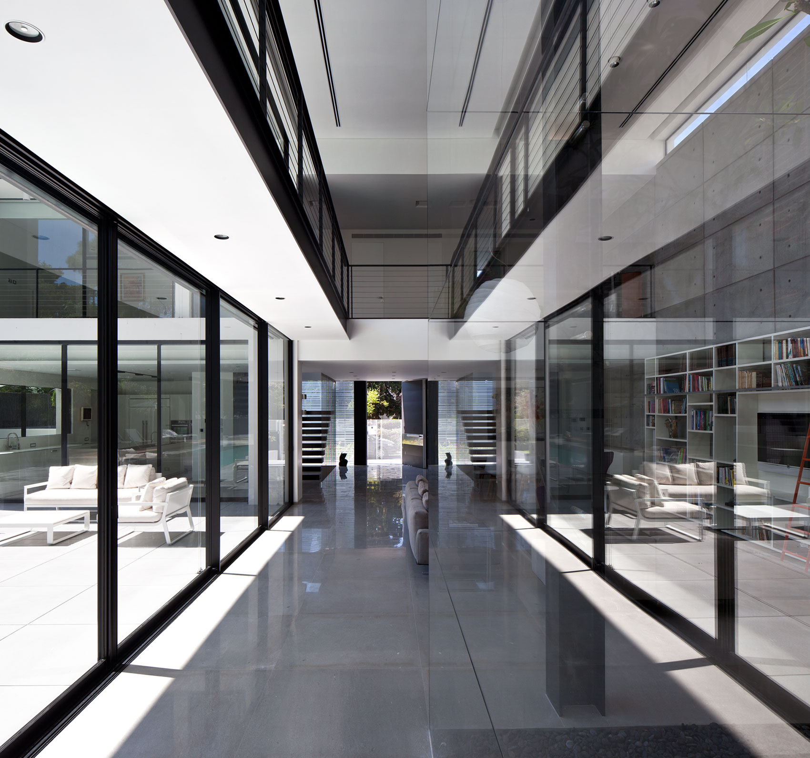

Slide 22
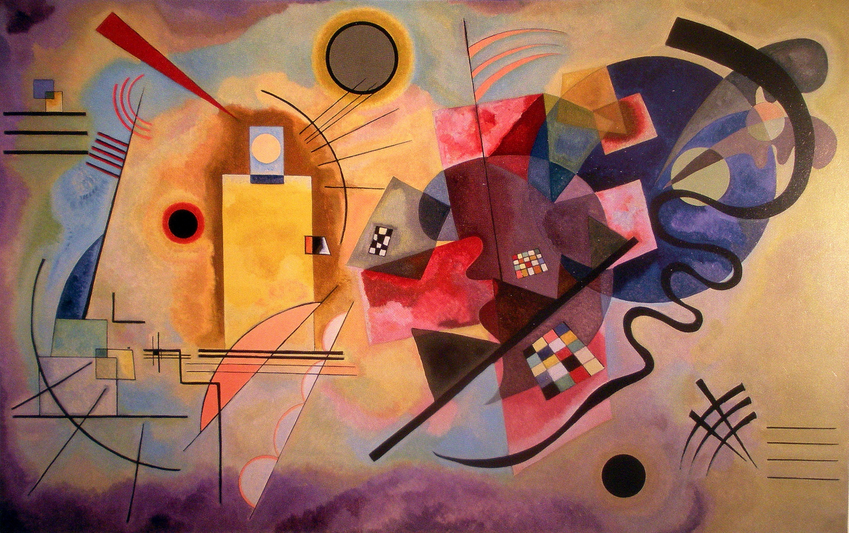
Vasilij Kandinskij, Žlutá – červená – modrá, 1925

Slide 23
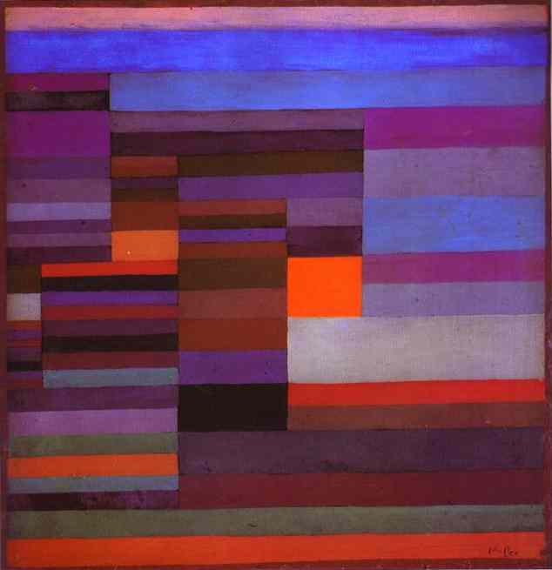
Paul Klee
Večerní oheň
1929

Slide 24
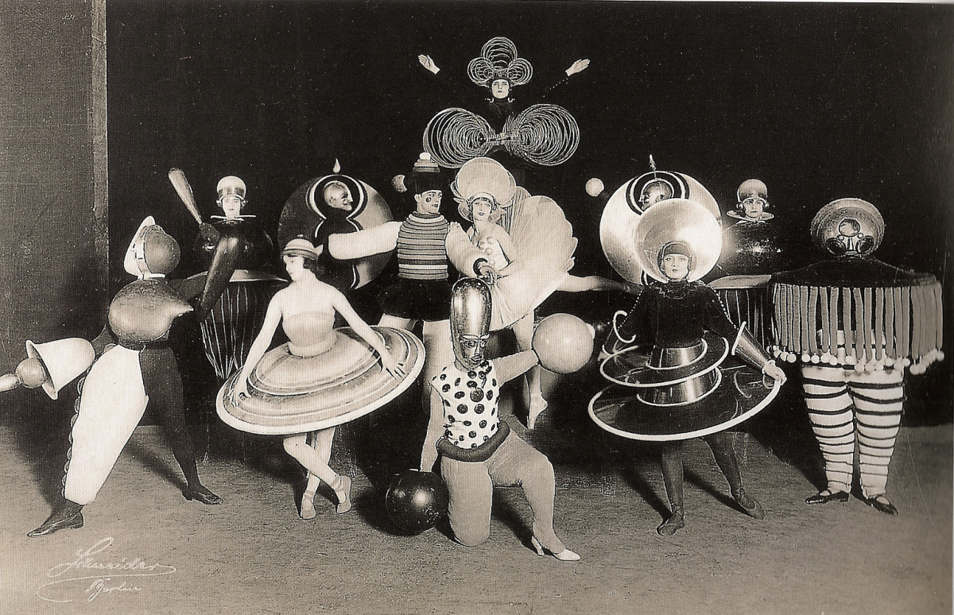
Oskar Schlemmer, kostýmy k triadickému baletu, cca 1925
https://www.youtube.com/watch?v=H-N_Hzfe8NE

Slide 25
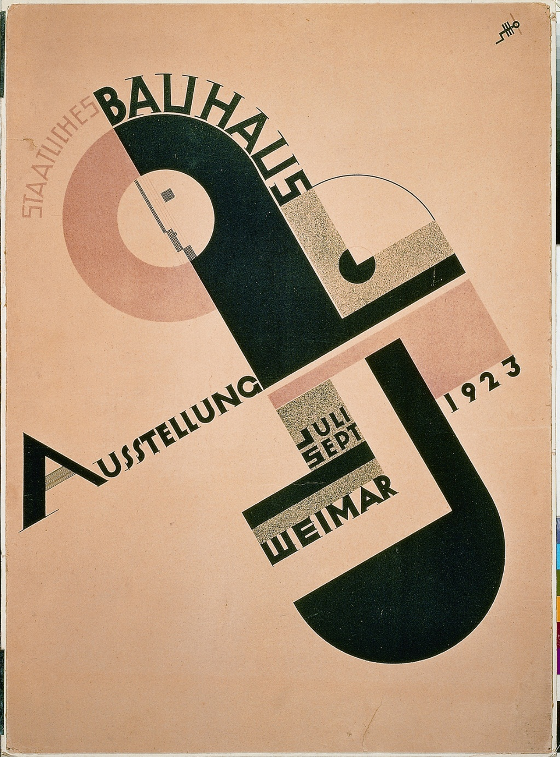
nová typografie

Slide 26
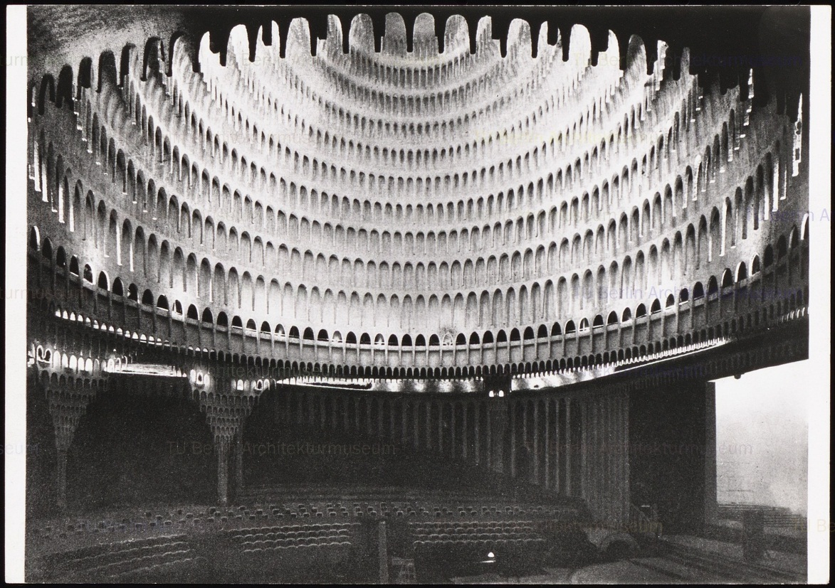
Expresionismus v architektuře Hans Poelzig, Velké divadlo v Berlíně, 1919

Slide 27
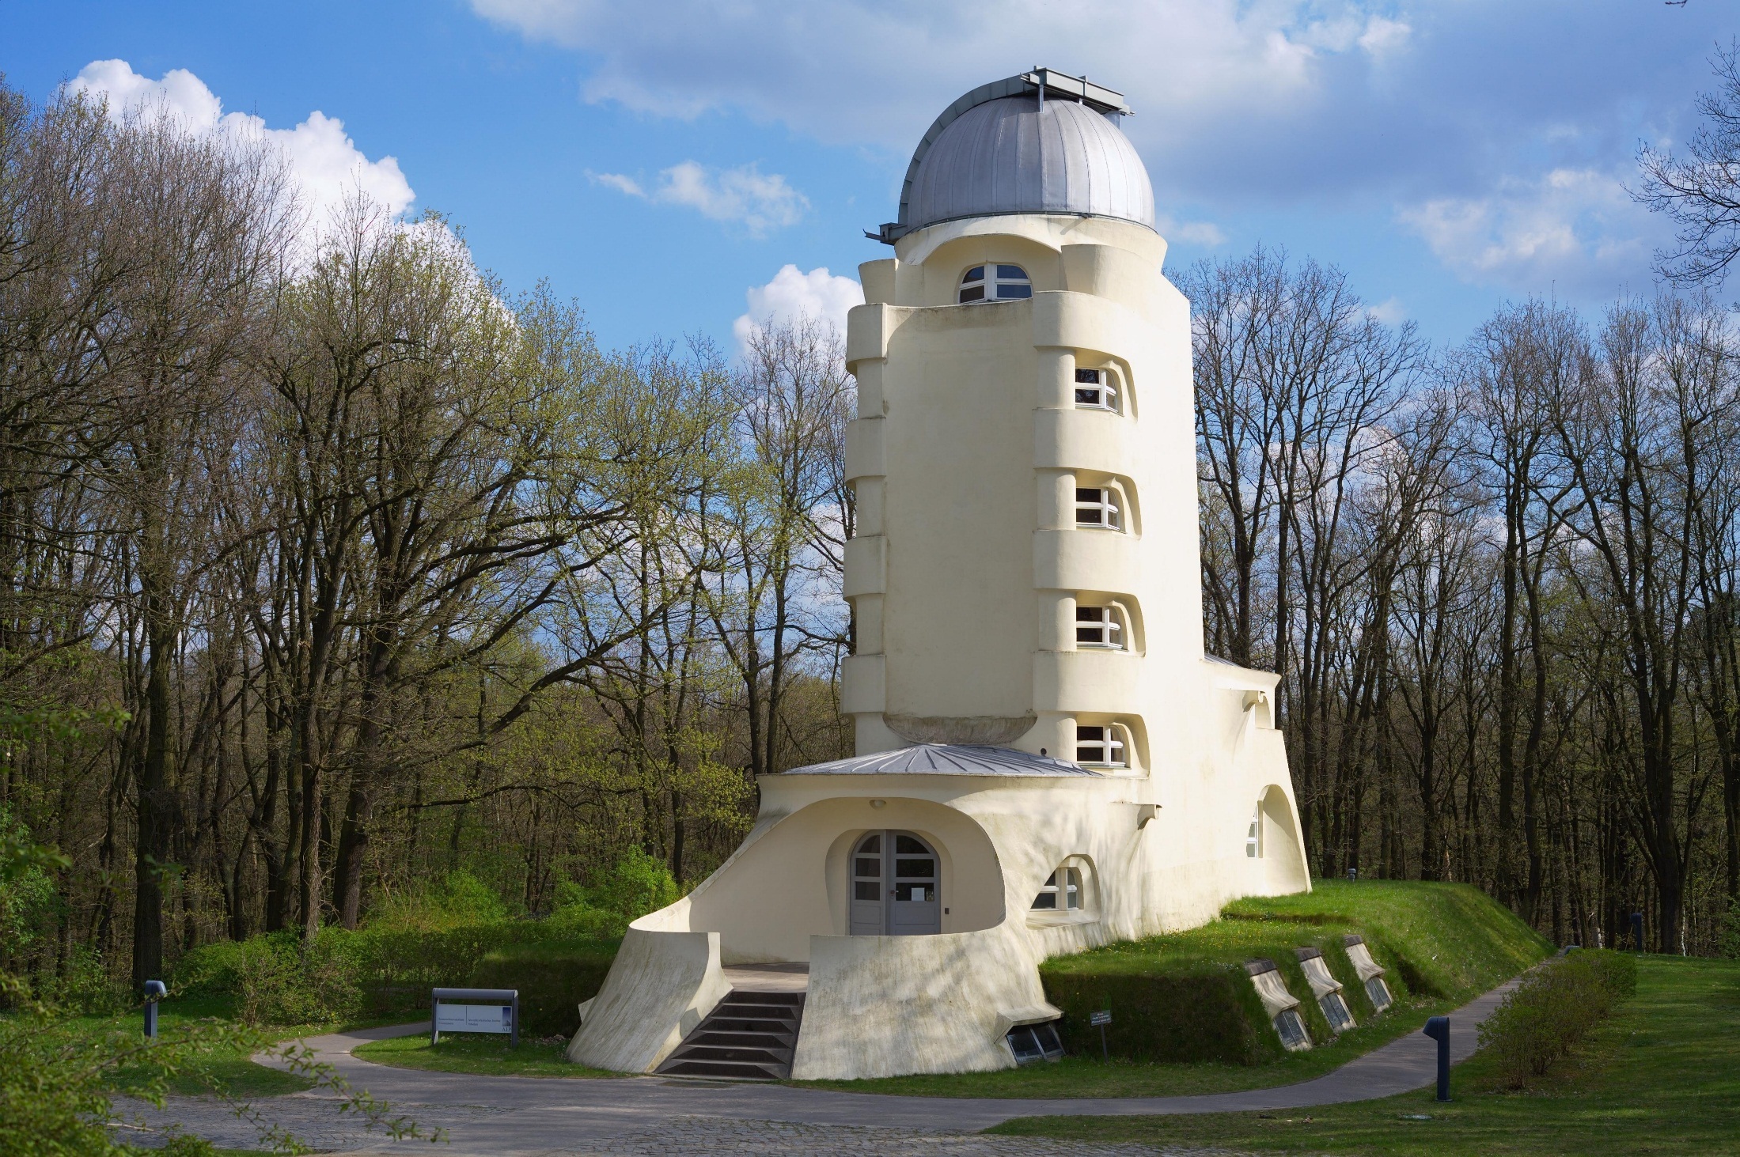
v
Erich Mendelsohn, Einsteinova věž v Postupimi, 1920-22

Slide 28
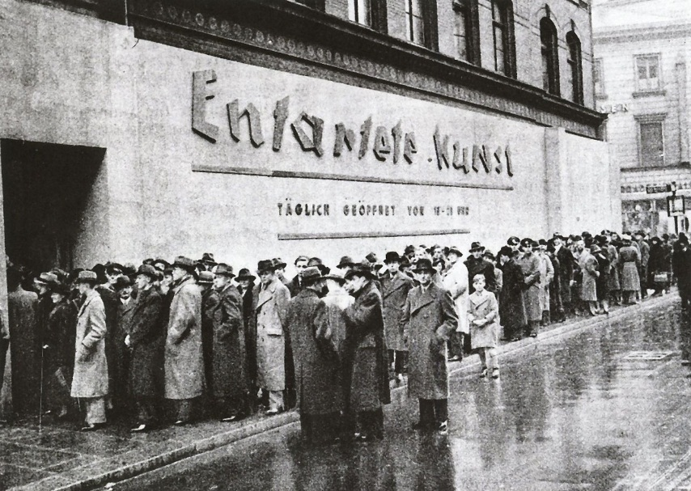
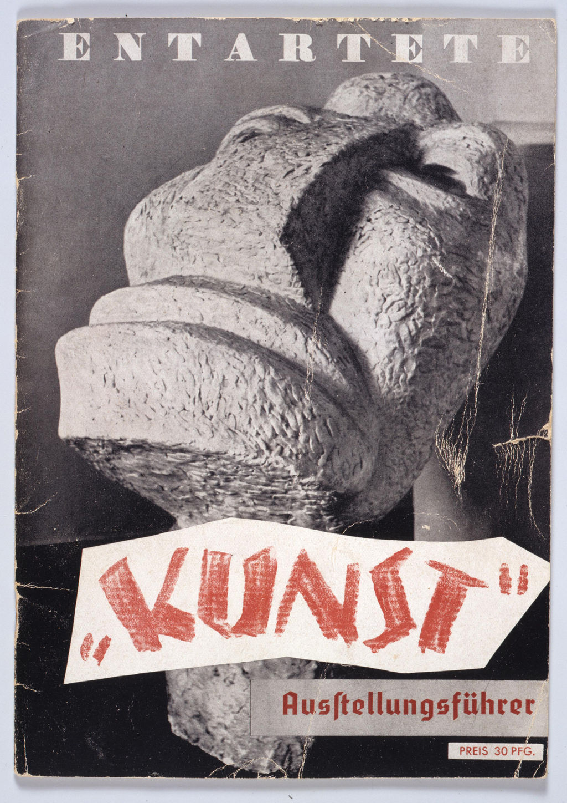
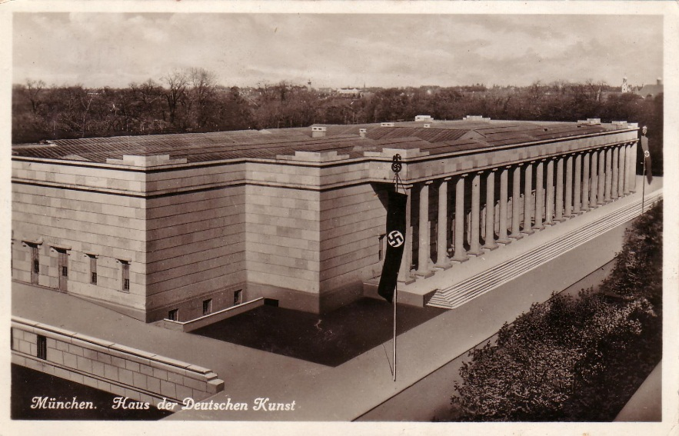
Výstava Entartete Kunst Mnichov 1937

Slide 29
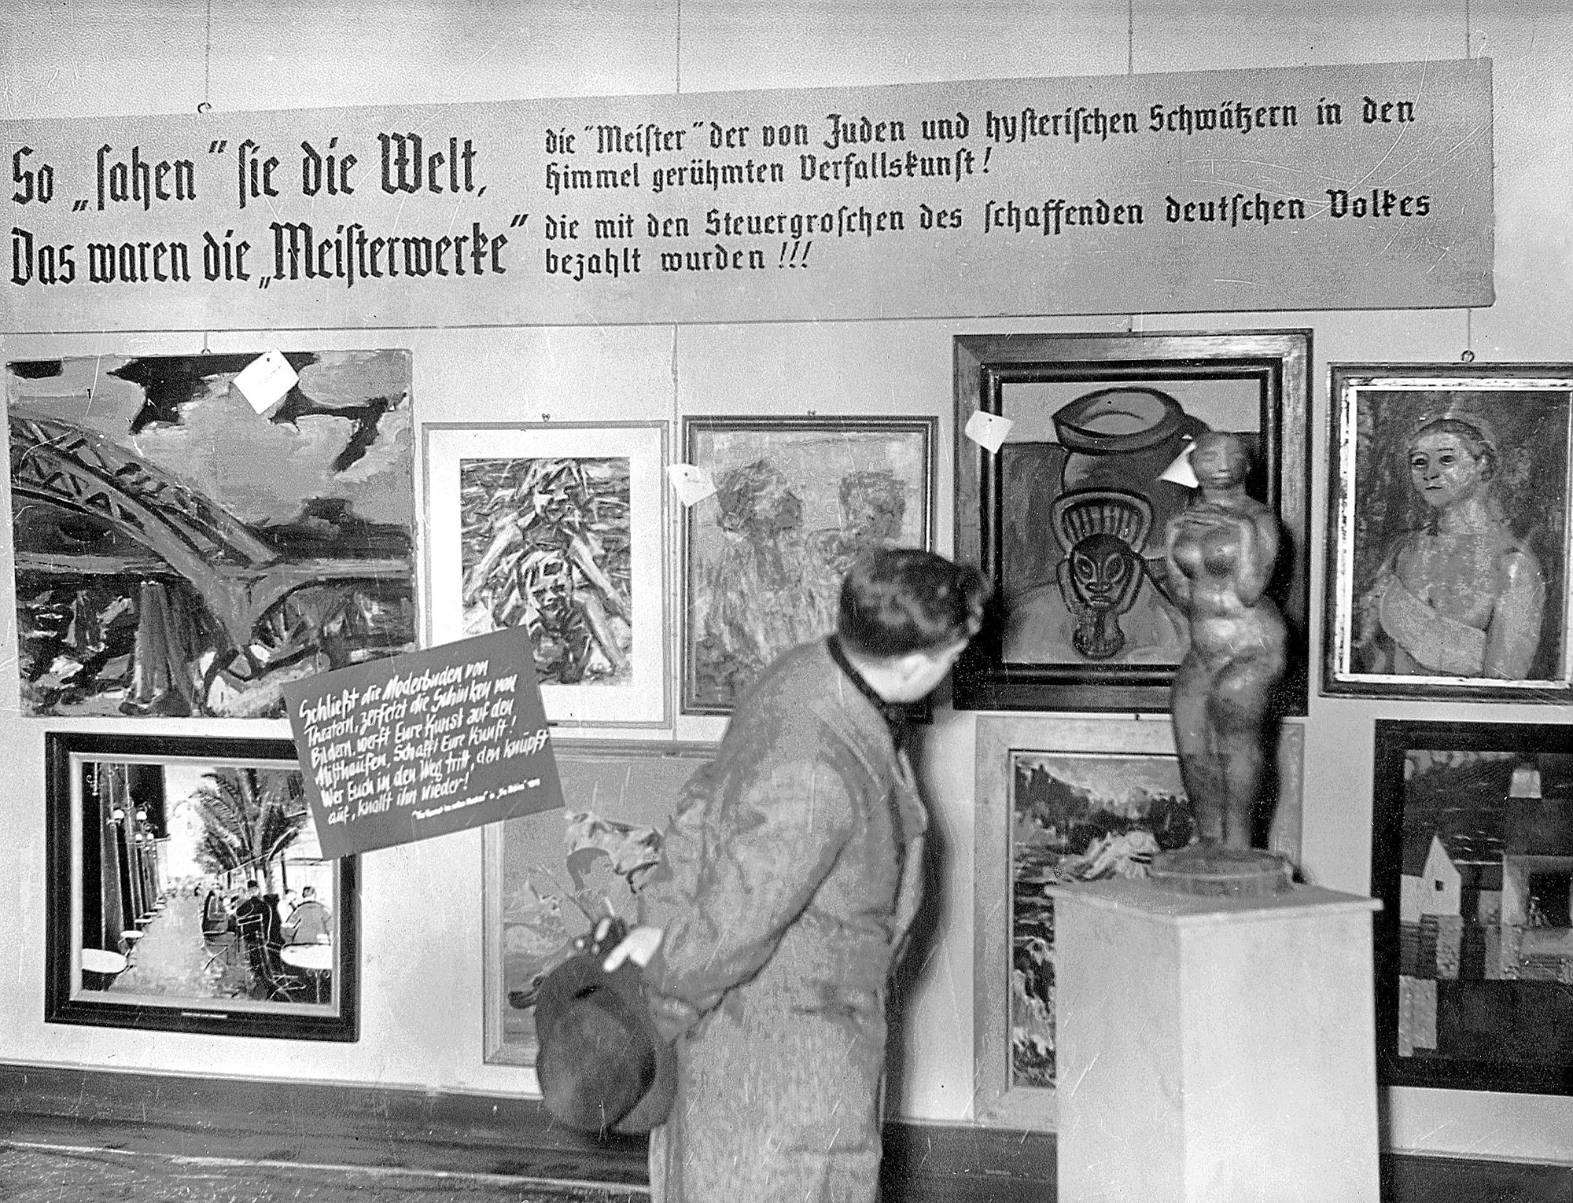

Slide 30
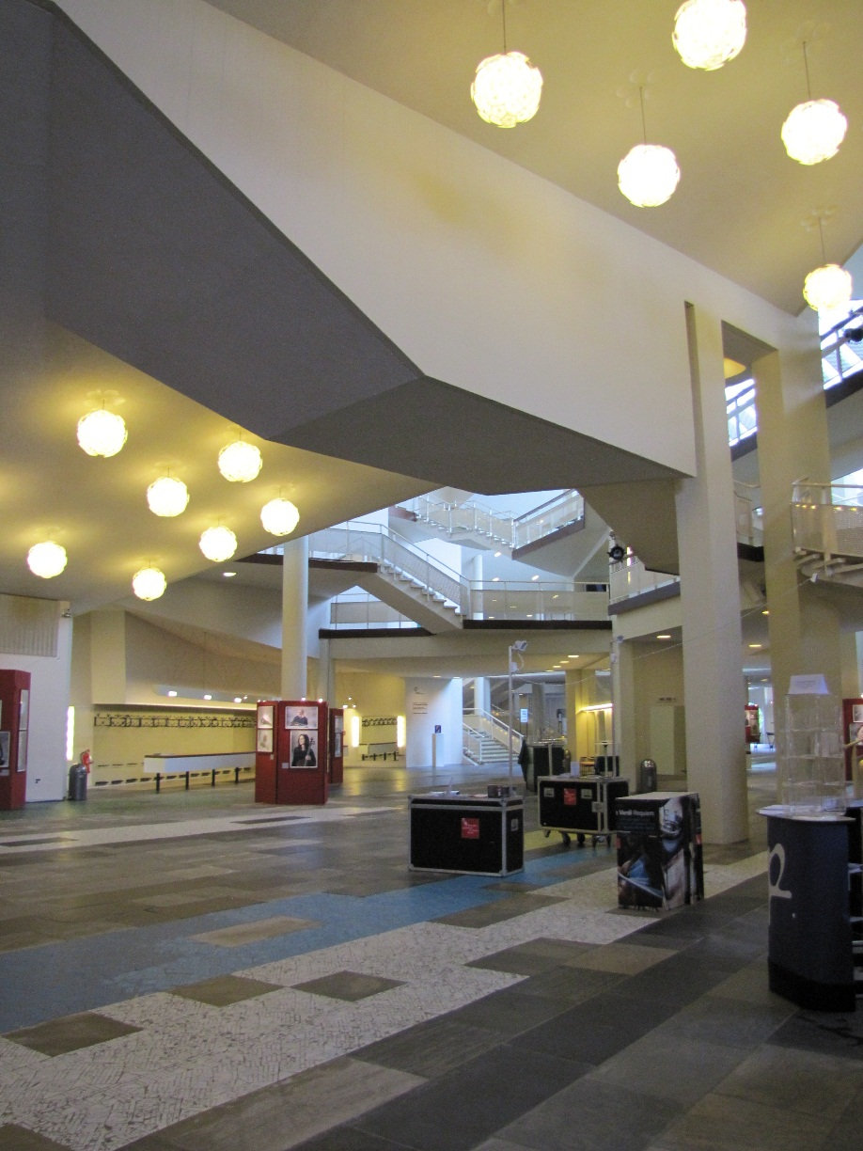
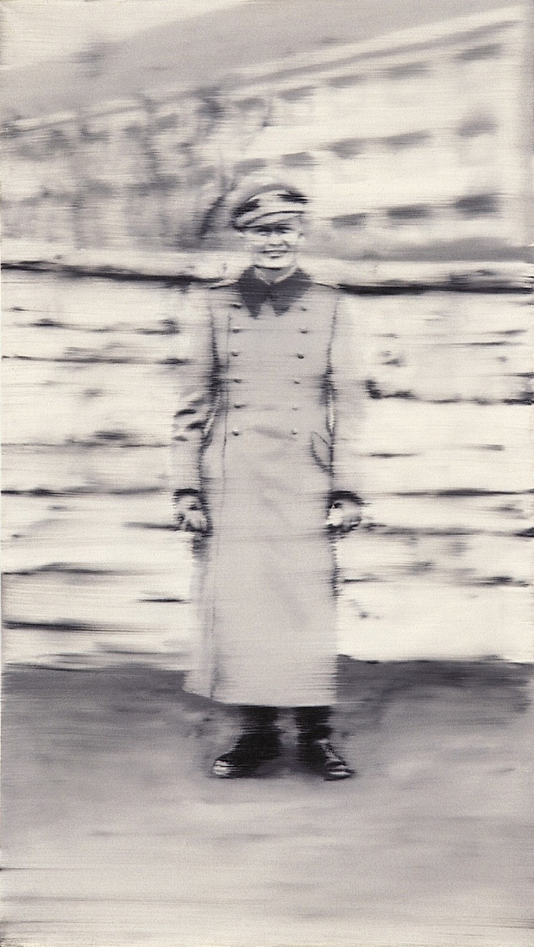
Neoavantgarda

Slide 31
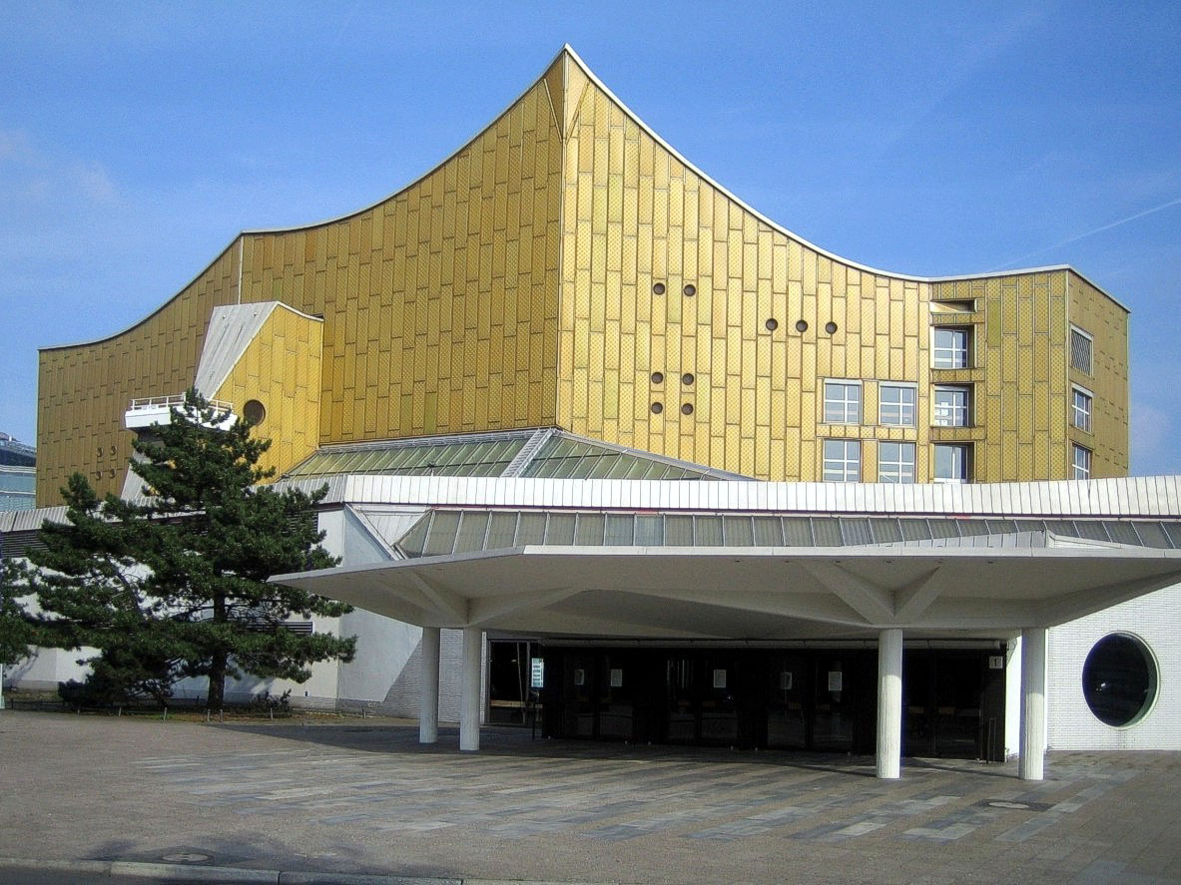

Slide 32
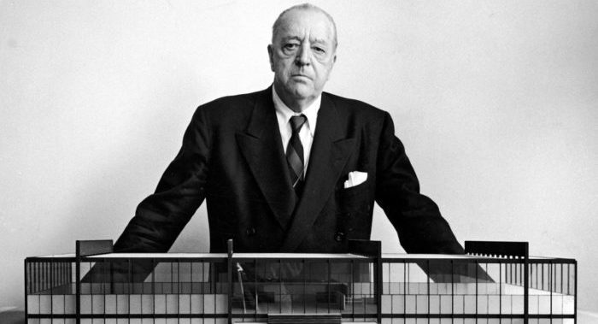
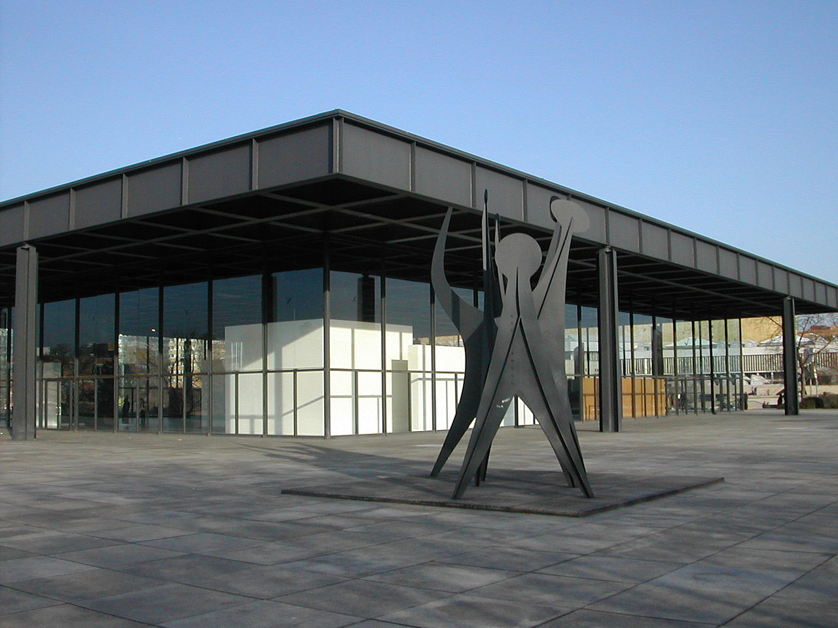
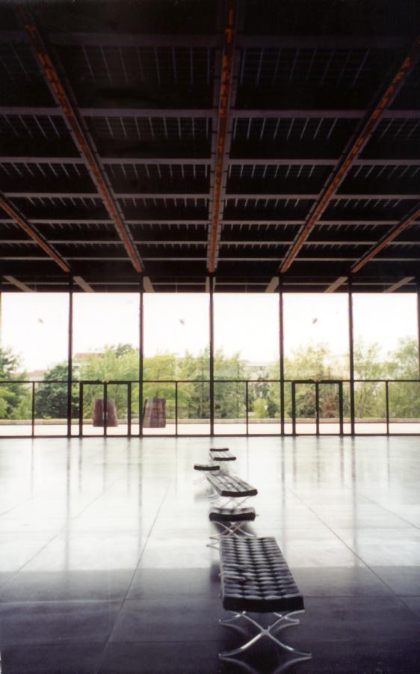
Projevy neoavantgardy
-
Předchozí snímky: Hans Scharoun, Nová berlínská filharmonie, 1959-63; Gerhard Richter, Strýček Rudi, 1965; Tento snímek: Ludwig Mies van der Rohe, Nová národní galerie, 1965-68
Pozn.: Obě budovy jsou součástí Kulturního fóra v Západním Berlíně.

